Slide 1
第7章 SSM集成
框架程序设计（Java）

Slide 2
6.0学习目标
1
SSM集成
2
SSM集成优化

Slide 3
整合步骤-spring MVC和Spring整合
IndexController->UserService->UserDao
1、在web.xml里加上spring的配置。
<listener> <listener-class>org.springframework.web.context.ContextLoaderListener</listener-class>
</listener>
2、在WEB-INF下新建applicationContext.xml
3、配置bean(xml方式和注解方式).
在applicationContext.xml里配置service层和dao层的bean。在controller里通过@Autowired或@Resource方式获取service层bean.
如果service层和dao依赖采用注解方式直接使用注解@Service、@Repository、@Autowired和@Resource配合使用。spring-mvc.xml里记得开启<context:component-scan base-package="com.test.service,com.test.dao" />

Slide 4
整合步骤-与mybatis整合
UserDao(findUser)
1、导包
mybatis-xxx.jar
mysql-connector-java-xxx.jar
mybatis-spring-2.0.1.jar(https://github.com/mybatis/spring)
spring-jdbc-xxx.jar
spring-tx-xxx.jar
2、applicationContent.xml里配置数据源。
<bean id="dataSource" class="org.springframework.jdbc.datasource.SimpleDriverDataSource">
<property name="username" value="root" />
<property name="password" value="root" />
<property name="driverClass" value="com.mysql.jdbc.Driver" />
<property name="url" value="jdbc:mysql:///mydb" />
</bean>

Slide 5
3、applicationContent.xml里sqlSessionFactory
<bean id="sqlSessionFactory" class="org.mybatis.spring.SqlSessionFactoryBean">
<property name="dataSource" ref="dataSource" />
<!-- 自动扫描mapping.xml文件 -->
<property name="mapperLocations" value="classpath:com/test/dao/*.xml"></property>
</bean>
4、对dao进行依赖注入SqlSessionFactory(注解或xml配置式)
5、sessionFactory.openSession();得到SqlSession就可以对数据库进行操作了。

Slide 6
整合优化：添加日志
1、导包(如果spring-jcl-xxx.jar先删除，他和commons-logging-xxx.jar冲突)
log4j-xxx.jar
commons-logging-xxx.jar
2、classpath建立log4j.properties
log4j.rootLogger=DEBUG, Console
#Console
log4j.appender.Console=org.apache.log4j.ConsoleAppender
log4j.appender.Console.layout=org.apache.log4j.PatternLayout
log4j.appender.Console.layout.ConversionPattern=%d [%t] %-5p [%c] - %m%n
#log4j.logger.org.springframework=trace

Slide 7
整合优化：配置文件
在web.xml里加入：
spring
<context-param>
<param-name>contextConfigLocation</param-name>
<param-value>classpath:applicationContext.xml</param-value>
</context-param>
spring mvc:
<!-- DispatcherServlet 初始化配置 -->
<init-param>
<param-name>contextConfigLocation</param-name>
<param-value>classpath:springmvc-servlet.xml</param-value>
</init-param>

Slide 8
整合优化：接口调用方式
1、bean配置(spring会根据接口在容器里生成相应的Bean)：
<bean class="org.mybatis.spring.mapper.MapperScannerConfigurer">
<property name="basePackage" value="com.test.dao" />
<property name="sqlSessionFactoryBeanName" value="sqlSessionFactory"></property>
</bean>
2、改造原来的类为接口。（接口上不必@Repository）
3、如果使用XML方式装配Service时，Dao层接口的声明为：
<bean id="userDao" class="org.mybatis.spring.mapper.MapperFactoryBean">
<property name="mapperInterface" value="com.test.dao.UserDao"></property>
<property name="sqlSessionFactory" ref="sqlSessionFactory"></property>
</bean>

Slide 9
整合优化：装入更多mybatis全局配置
<bean id="sqlSessionFactory" class="org.mybatis.spring.SqlSessionFactoryBean">
<property name="dataSource" ref="dataSource"/>
<property name="typeAliasesPackage" value="com.test.domain"/>
<property name="mapperLocations" value="classpath*:mappings/**/*.xml"/>
<property name="configLocation" value="classpath:/mybatis-config.xml"></property>
</bean>

Slide 10
整合优化：使用外置properties文件
<!-- 加载配置属性文件 -->
<context:property-placeholder location="classpath:jdbc.properties" />
通过：${jdbc.username}形式使用。

Slide 11
整合优化：数据库连接池
常见数据库连接池实现：DBCP、c3p0、Druid
DBCP
下载地址：http://commons.apache.org/proper/commons-dbcp/download_dbcp.cgi
相关属性说明: http://commons.apache.org/proper/commons-dbcp/configuration.html
c3p0
下载地址：http://sourceforge.net/projects/c3p0/
相关属性说明: http://www.mchange.com/projects/c3p0/
Druid
下载地址：http://repo1.maven.org/maven2/com/alibaba/druid/
相关属性说明: https://github.com/alibaba/druid/wiki

Slide 12
整合优化：数据库连接池DBCP
导包：
commons-dbcp2-xxx.jar
commons-pool2-xxx.jar(http://commons.apache.org/proper/commons-pool/download_pool.cgi)
配置：
<bean id="dataSource" class="org.apache.commons.dbcp2.BasicDataSource" destroy-method="close">
<property name="driverClassName" value="com.mysql.jdbc.Driver"/>
<property name="url" value="jdbc:mysql:///mydb"/>
<property name="username" value="root"/>
<property name="password" value="root"/>
<property name="defaultAutoCommit" value="false"/>
</bean>

Slide 13
整合优化：AOP事务管理
Spring事务管理的两种方式：
•编程式事务使用TransactionTemplate或者直接使用底层的PlatformTransactionManager。对于编程式事务管理，spring推荐使用TransactionTemplate。
声明式事务是建立在AOP之上的。其本质是对方法前后进行拦截，然后在目标方法开始之前创建或者加入一个事务，在执行完目标方法之后根据执行情况提交或者回滚事务。声明式事务最大的优点就是不需要通过编程的方式管理事务，这样就不需要在业务逻辑代码中掺杂事务管理的代码，只需在配置文件中做相关的事务规则声明(或通过基于@Transactional注解的方式)，便可以将事务规则应用到业务逻辑中。

Slide 14
基于@Transactional注解声明式事务
1、加入XML头
xmlns:tx="http://www.springframework.org/schema/tx"
http://www.springframework.org/schema/tx
http://www.springframework.org/schema/tx/spring-tx.xsd
2、关联数据源到DataSourceTransactionManager。
<bean id="transactionManager" class="org.springframework.jdbc.datasource.DataSourceTransactionManager">
<property name="dataSource" ref="dataSource" />
</bean>
3、开启事务的注解支持
<tx:annotation-driven transaction-manager="transactionManager"/>

Slide 15
3、使用@Transactional注解
@Transactional 可以作用于接口、接口方法、类以及类public方法上。当作用于类上时，该类的所有 public 方法将都具有该类型的事务属性，同时，我们也可以在方法级别使用该注解来覆盖类级别的定义。

Slide 16
规则声明式事务
事务规则通过声明一个切点和通知实现，不用在代码里加任何的实现。需要导入aspectjweaver.jar
<!-- (AOP事务管理方法匹配规则) -->
<tx:advice id="txAdvice" transaction-manager="transactionManager">
<tx:attributes>
<tx:method name="delete*" propagation="REQUIRED" read-only="false"
rollback-for="java.lang.Exception"/>
<tx:method name="insert*" propagation="REQUIRED" read-only="false"
rollback-for="java.lang.Exception" />
<tx:method name="update*" propagation="REQUIRED" read-only="false"
rollback-for="java.lang.Exception" />
<tx:method name="save*" propagation="REQUIRED" read-only="false"
rollback-for="java.lang.Exception" />
<tx:method name="*" propagation="SUPPORTS" read-only="true"/>
</tx:attributes>
</tx:advice>
<!-- AOP事务处理 -->
<aop:config>
<aop:pointcut id="allServiceMethods" expression="execution(* com.test.service..*(..))" />
<aop:advisor pointcut-ref="allServiceMethods" advice-ref="txAdvice" />
</aop:config>

Slide 17
JSTL使用
1.jsp里声明：
JSTL 1.0的声明是：
<%@ taglib prefix="c" uri="http://java.sun.com/jstl/core" %>
JSTL1.1以后的声明是：
<%@ taglib prefix="c" uri=”http://java.sun.com/jsp/jstl/core” %>
2.jar下载地址：
http://repo2.maven.org/maven2/javax/servlet/jstl/
standard.jar下载地址（1.2不需要）：
http://repo2.maven.org/maven2/taglibs/standard/
3.使用：
${var},<c:forEach var="user" items="${users}"></c:forEach>

Slide 18
注意问题
spring-mvc.xml里<context:component-scan base-package="com.test.controller" />不能和applicationContext.xml里<context:component-scan base-package="com.test.service,com.test.dao" />有交叉关系，应分开声明扫描包，spring-mvc.xml和applicationContext.xml里的component-scan不能互相替代，否则事务会失效。
提示：
Registering transaction synchronization for SqlSession..MySQL Connector Java] will be managed by Spring说明spring接管了事务
提示：was not registered for synchronization because synchronization is not active.. MySQL Connector Java] will not be managed by Spring说明它的事务没有被spring接管。属于无事务管理自动状态。

Slide 19
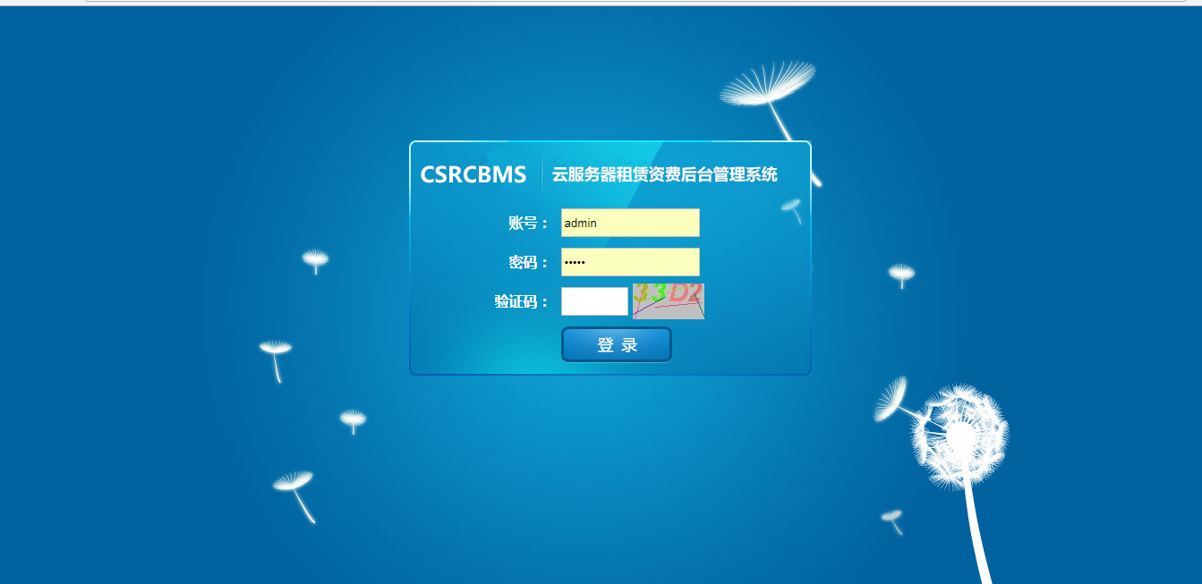
作业

Slide 20
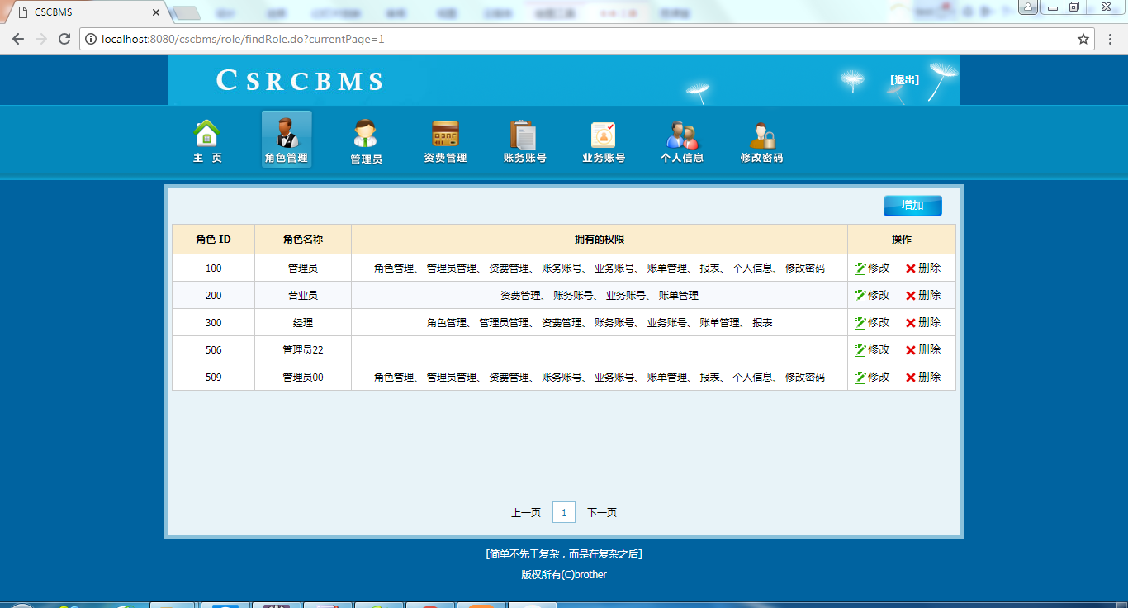

Slide 21
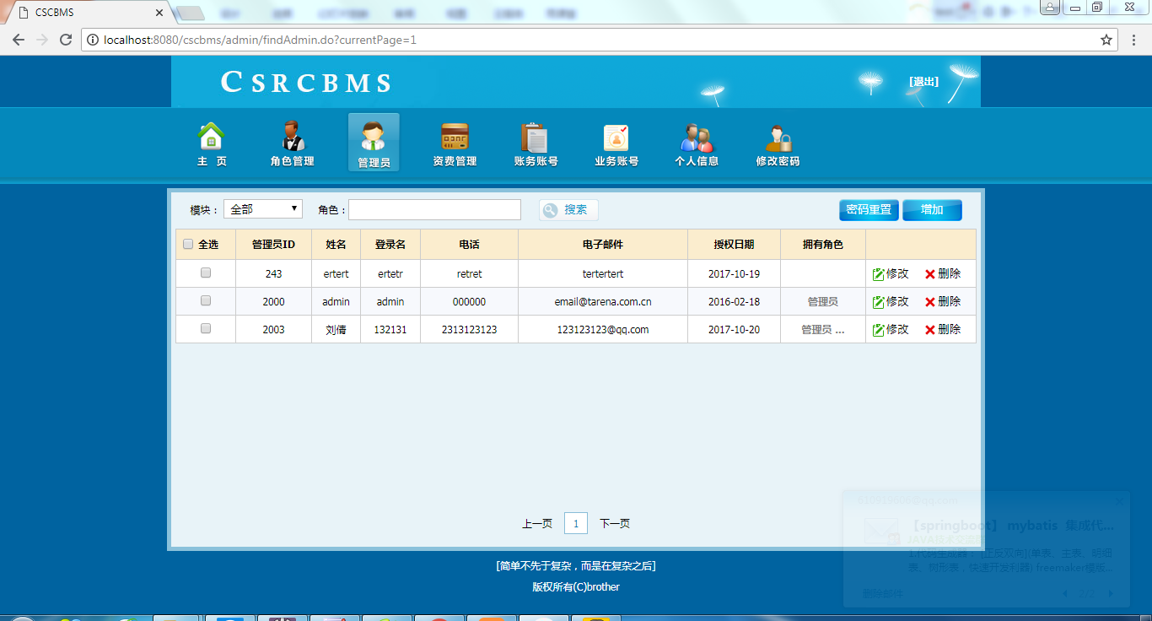

Slide 22
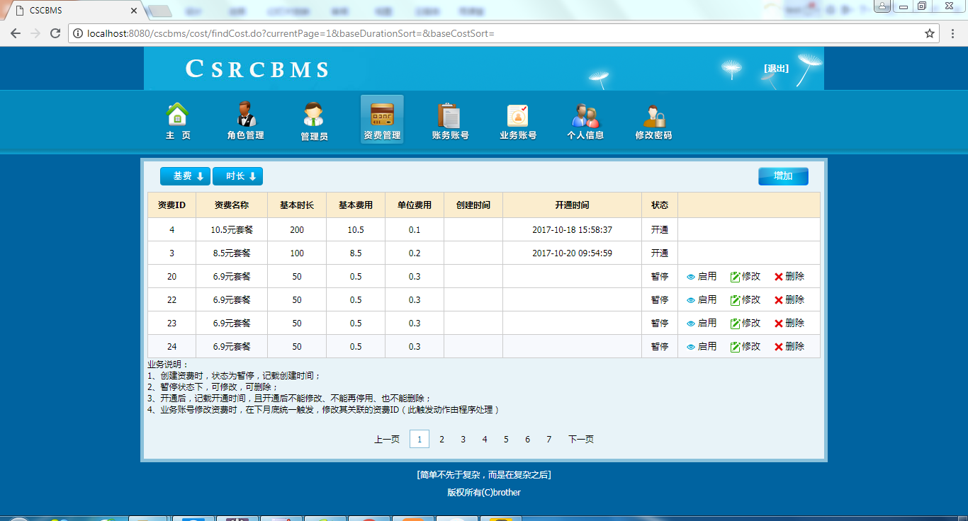

Slide 23
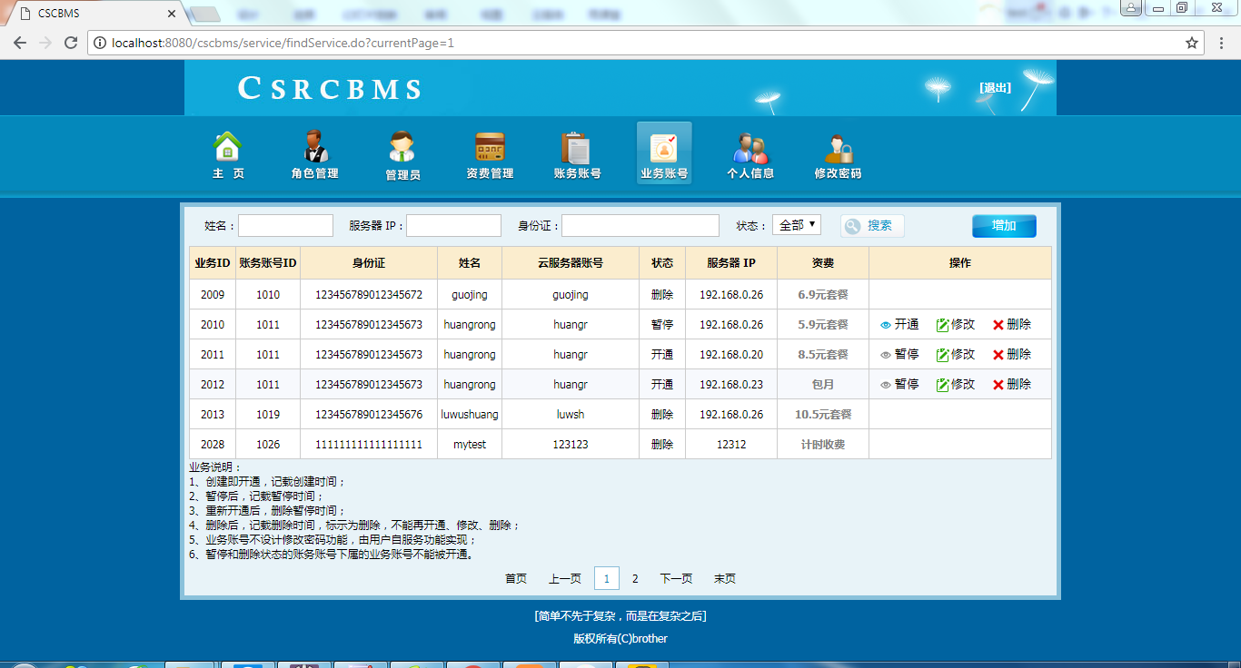

Slide 24
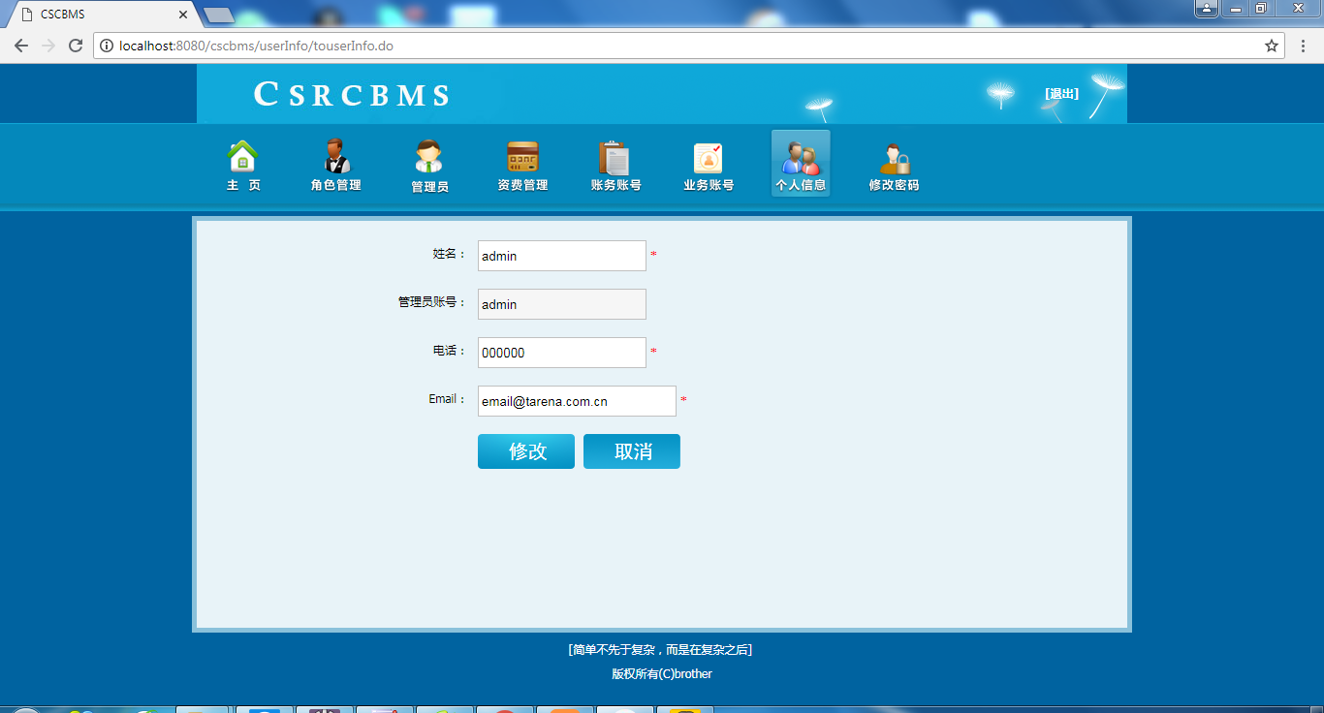

Slide 25
